Slide 1

VSB Generalforsamling 27. februar 2023
Agenda:
1. Valg af dirigent
2. Formanden aflægger beretning.
**uddeling af pokaler**
3. Kassereren forelægger det reviderede regnskab, samt budget for det kommende regnskabsår.
4. Indkomne forslag.
5. Fastsættelse af kontingent
6. Valg af formand respektiv kasserer
7. Valg af øvrige bestyrelsesmedlemmer og suppleanter.
8. Valg af 2 revisorer og 1 revisorsuppleant (eller ekstern revisor)
Eventuelt.

Slide 2
VSB Generalforsamling 27. februar 2023
Valg af dirigent
Bestyrelsen foreslår:
Jesper Frigast

Slide 3
VSB Generalforsamling 27. februar 2023
2. Formanden aflægger beretning

Slide 4
VSB Generalforsamling 27. februar 2023
Medlemsstatust: 1.310 medlemmer (DIF-medlemstal 1.536)
983 drenge/herre og 327 piger/kvinder
Isoleret flot, men giver pres på baner og i træningen
Bestyrelsen sætter kvalitet over kvantitet derfor medlemsstop på enkelte årgange
Ny kunstbane i Virum

Slide 5
VSB Generalforsamling 27. februar 2023
Medlemsundersøgelse
I kategorien “Klubliv” scorer vi en rating på 75 (ud af 100)
Priser og produkter (81 ud af 100)
Træning (77 ud af 100)
Fysiske rammer og udvikling (58 ud af 100)

Slide 6
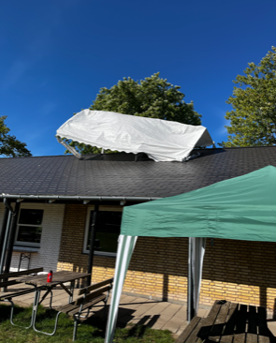
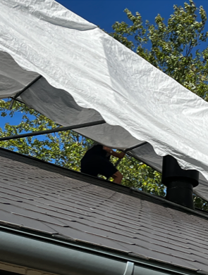
VSB Generalforsamling 27. februar 2023
Frivillige kræfter

Slide 7
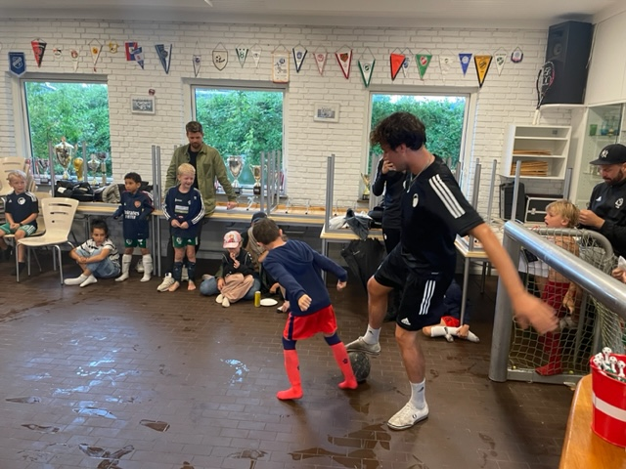
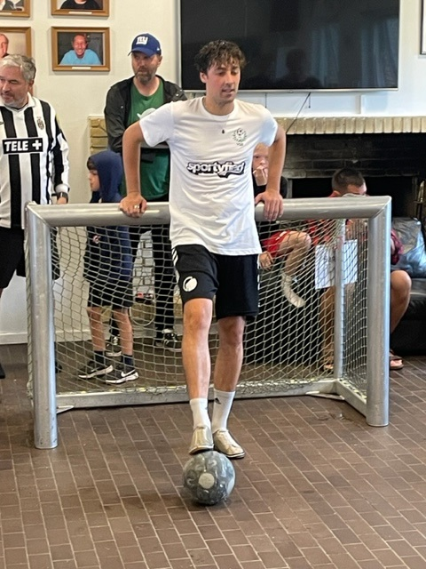
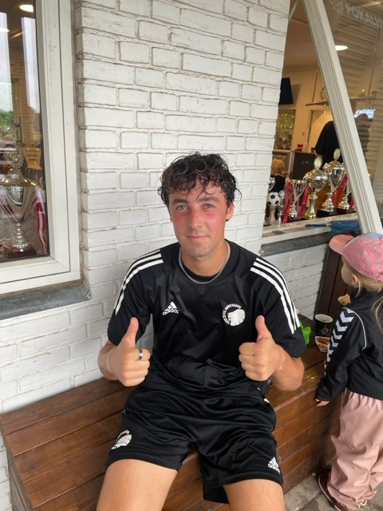
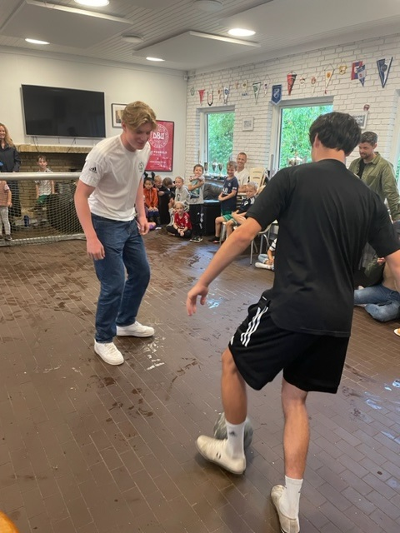
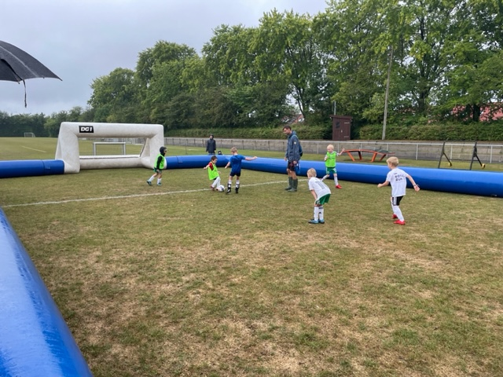
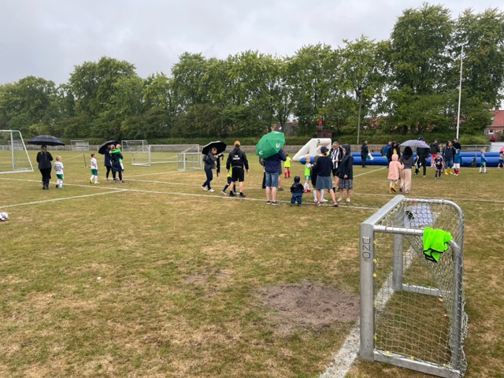

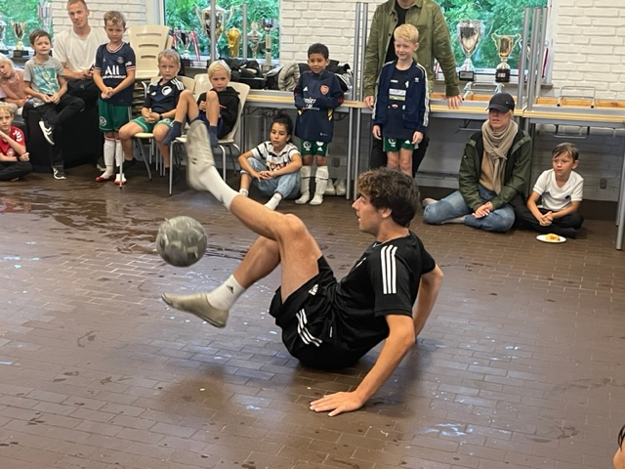

Slide 8


Slide 9
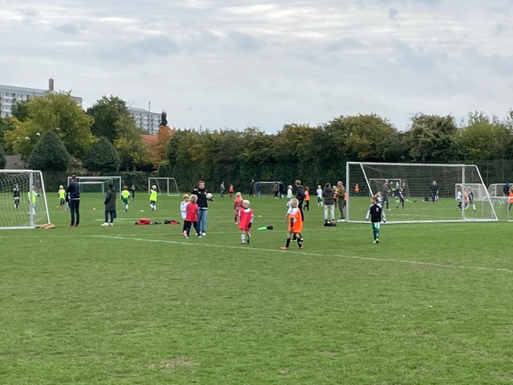
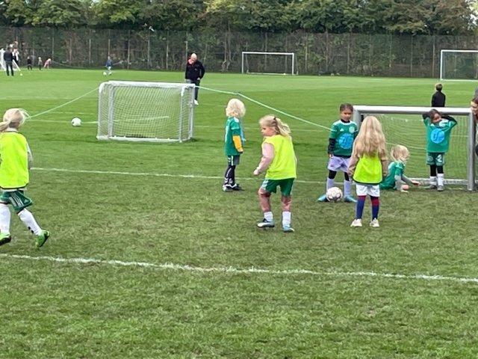
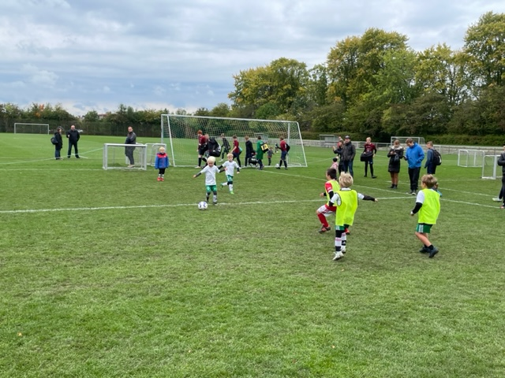

Slide 10
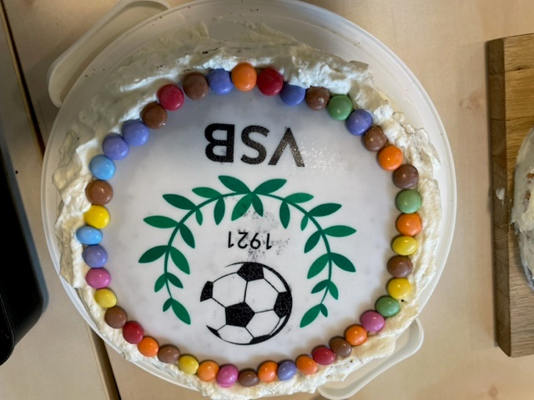
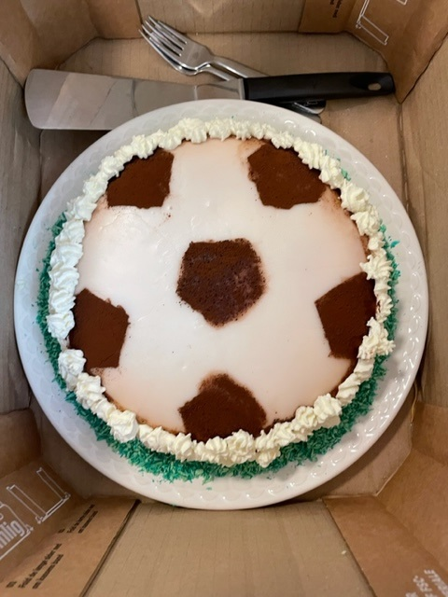
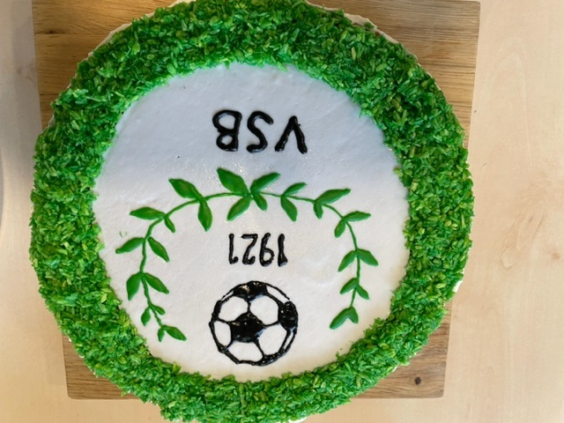
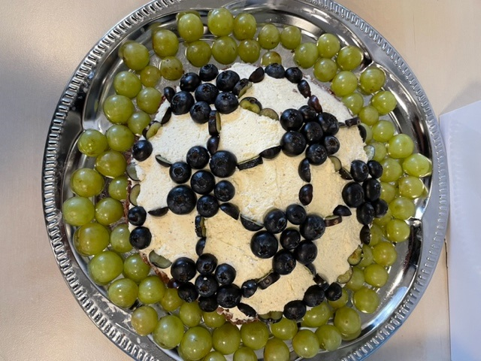
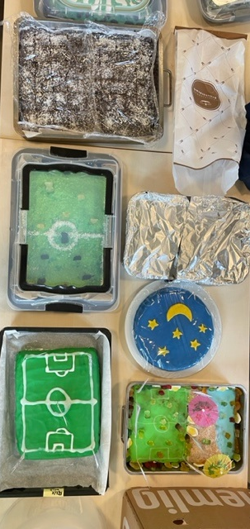
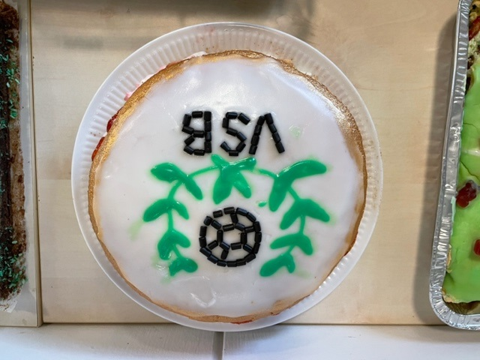
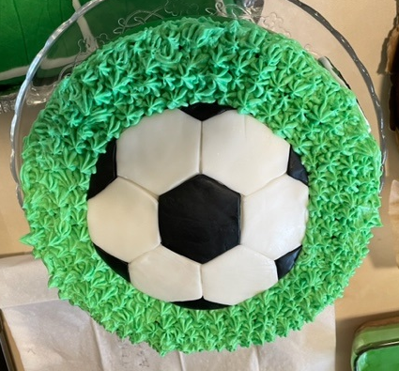
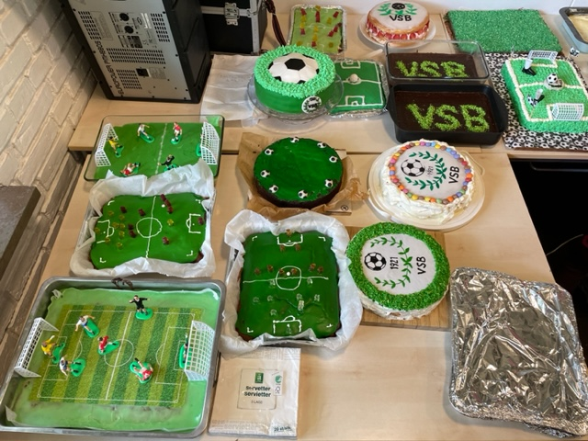

Slide 11
VSB Generalforsamling 27. februar 2023
DBU Fodboldskole 20-års jubilæum
Sjællandsmestre 2022

Slide 12

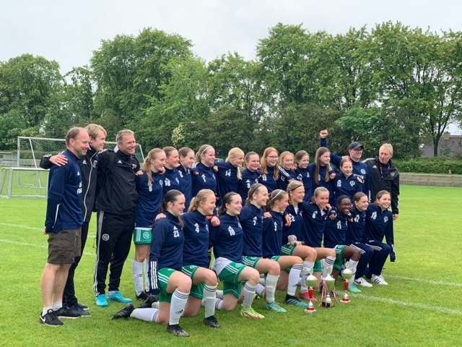
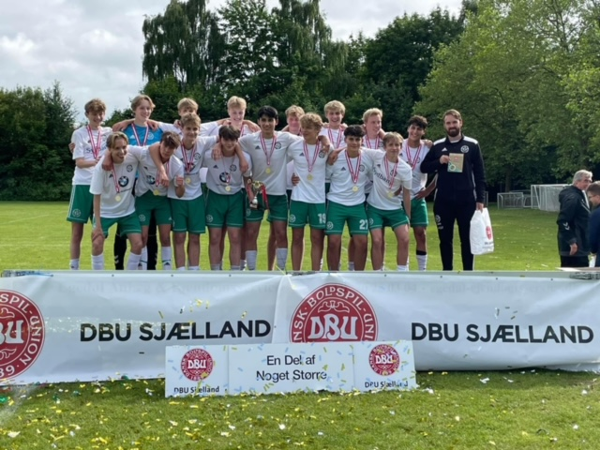
Sjællandsmestrer 2022
U19 drenge Mester
U17 drenge række 2
U16 piger Øst 2

Slide 13
VSB Generalforsamling 27. februar 2023
Sportsligt overblik
Herre Senior 1 overvintrer på en 1. plads i Serie 2
Herre Senior 2 & 3 begge i Serie 3
Kvinde Senior 1 tæt på at rykke op i SS igen
U19 godt integreret i senior set-up
Ønske om bredere kvindesenior
Fodboldfitness fortsætter fremgang
Men husk, ALLE hold har leveret noget stort

Slide 14

VSB Generalforsamling 27. februar 2023
Farvel til æresmedlem og VSB legenden Bent Frederiksen

Slide 15
VSB Generalforsamling 27. februar 2023
Fokusområder i 2023:
Styrkelse af den sportslige indsats
  ’Fastholdelse af de næstbedste’
  Better Coaching
  VEO
  Børneudviklingstræner
Nye faciliteter
Mere klubliv

Slide 16
VSB Generalforsamling 27. februar 2023
Årspokaler
Årets 8-mandsspiller – Piger
Årets 8-mandsspiller – Drenge
Årets Ungdomsspiller – Piger
Årets Ungdomsspiller – Drenge
Årets VSB’er

Slide 17
VSB Generalforsamling 27. februar 2023
Årets 8-mandsspiller – Piger
Indstillet af træner Emil K. Andersen
Vigga Ørum Rich

Slide 18
VSB Generalforsamling 27. februar 2023
Årets 8-mandsspiller – Drenge
Indstillet af trænere Emil Buhl og Mariuz Znaty
Anton Harder

Slide 19
VSB Generalforsamling 27. februar 2023
Årets Ungdomsspiller – Piger
Indstillet af træner Lars Hegnet og team
Sophia Marstrand

Slide 20
VSB Generalforsamling 27. februar 2023
Årets Ungdomsspiller – Drenge
Indstillet af træner Mathias Ørum & resten af U19 team
Nikola Cabrilo

Slide 21
VSB Generalforsamling 27. februar 2023
Årets VSB’er
Allan Bolt

Slide 22
VSB Generalforsamling 27. februar 2023
3. Aflæggelse af regnskab 2022 & budget 2023

Slide 23
VSB Generalforsamling 27. februar 2023
2022 netto resultat DKK 212 tkr.

Slide 24
VSB Generalforsamling 27. februar 2023
Årsrapport 2022
Virum Sorgenfri Boldklub
Navn | 2022 | 2021 | Budget 2022 | Afvigelse 2022
INDTÆGTER
Kontingenter ialt | -2.548.506 | -2.160.057 | -2.178.690 | -369.816
Medlems- og trænertilskud LTK | -421.473 | -394.415 | -412.400 | -9.073
Sponsorindtægter | -9.000 | -85.325 | -59.000 | 50.000
Andre indtægter | -320.942 | -287.829 | -278.000 | -42.942
INDTÆGTER IALT | -3.299.921 | -2.927.626 | -2.928.090 | -371.831
UDGIFTER
Holdudgifter ialt | 508.982 | 482.735 | 351.000 | 157.982
Trænere | 1.356.672 | 1.059.560 | 1.233.500 | 123.172
Administration&Ledelse | 547.034 | 463.110 | 460.000 | 87.034
Klubdrift | 466.642 | 337.733 | 400.200 | 66.442
Camp&fodboldskole | 175.819 | 96.359 | 97.000 | 78.819
UDGIFTER IALT | 3.055.149,02 | 2.439.497,16 | 2.541.700,00 | 513.449,02
UDGIFTER IALT | 3.087.795,72 | 2.516.236,77 | 2.541.700,00 | 546.095,72

Slide 25
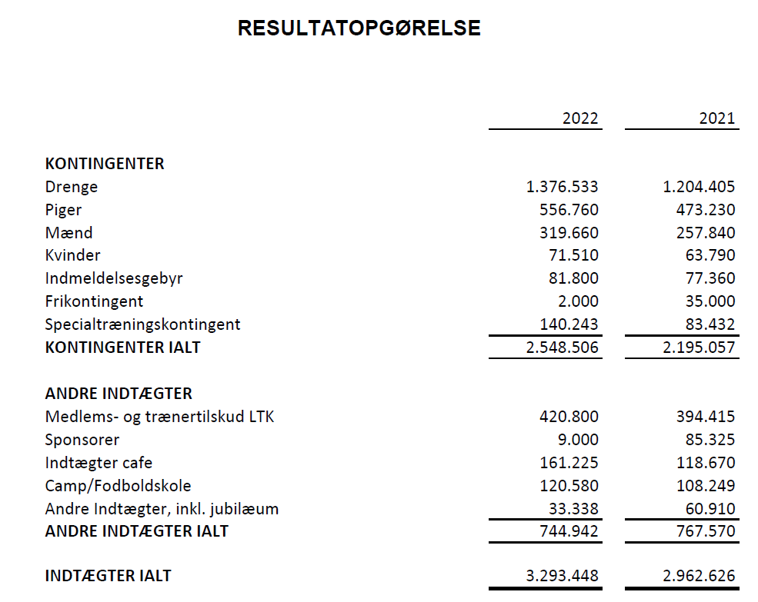
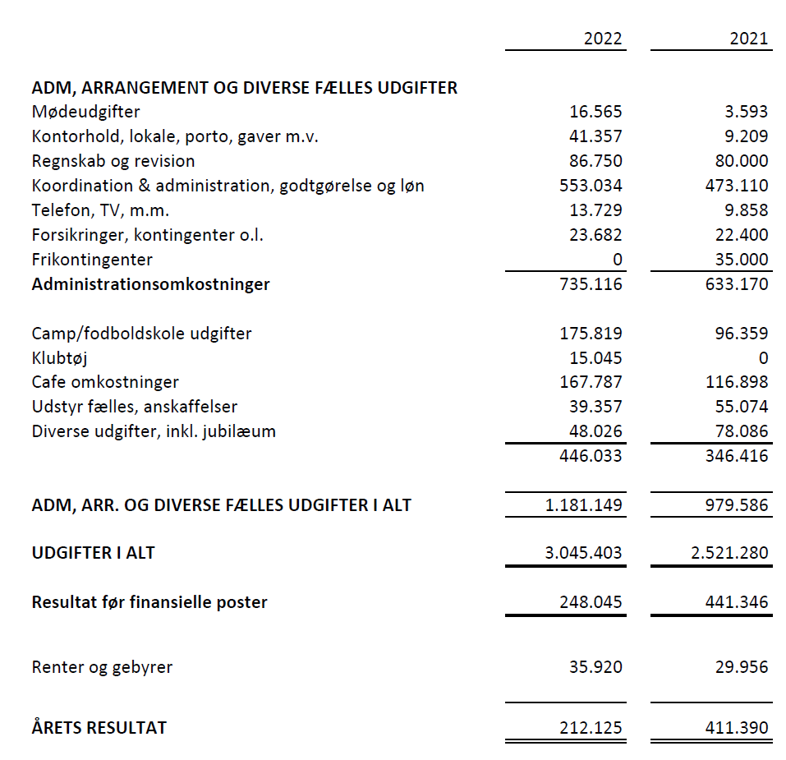
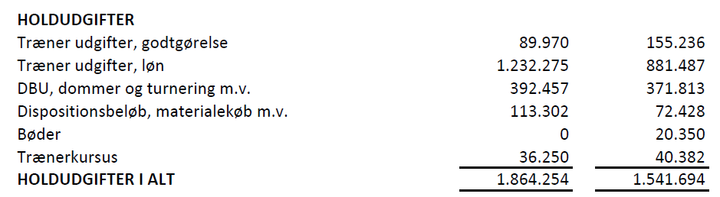

Slide 26
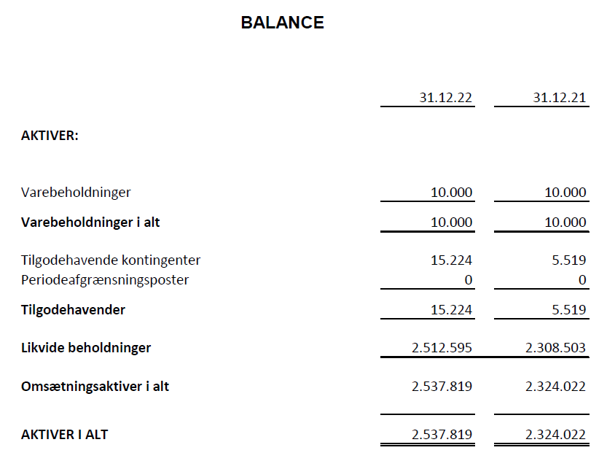
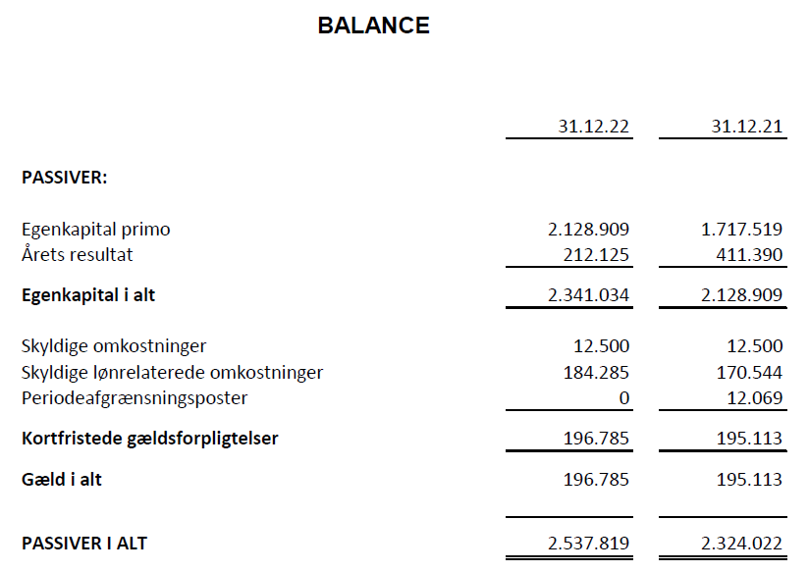
VSB Generalforsamling 27. februar 2023

Slide 27
VSB Generalforsamling 27. februar 2023
BUDGET 2023
Virum Sorgenfri Boldklub
 | 2022 | Budget 2023
INDTÆGTER
KONTINGENTER | -2.548.506 | -2.568.706
Medlems- og trænertilskud LTK | -421.473 | -421.000
VSB Sponsorer | -9.000 | -20.000
Andre indtægter | -320.942 | -317.000
INDTÆGTER IALT | -3.299.921 | -3.326.706
UDGIFTER
Holdudgifter | 508.982 | 520.000
Lønninger trænere | 1.356.672 | 1.469.200
Administration&Ledelse | 553.034 | 706.000
Klubdrift | 493.477 | 500.000
Camp/Fodboldskole udgifter | 175.819 | 175.000
UDGIFTER IALT | 3.087.984 | 3.370.200
Renter | -188 | 0
UDGIFTER IALT | 3.087.796 | 3.370.200

Slide 28
VSB Generalforsamling 27. februar 2023
4. Indkomne forslag
Forslag til omstrukturering af kontingent for seniorer
Indsendt af André Behrend

Slide 29
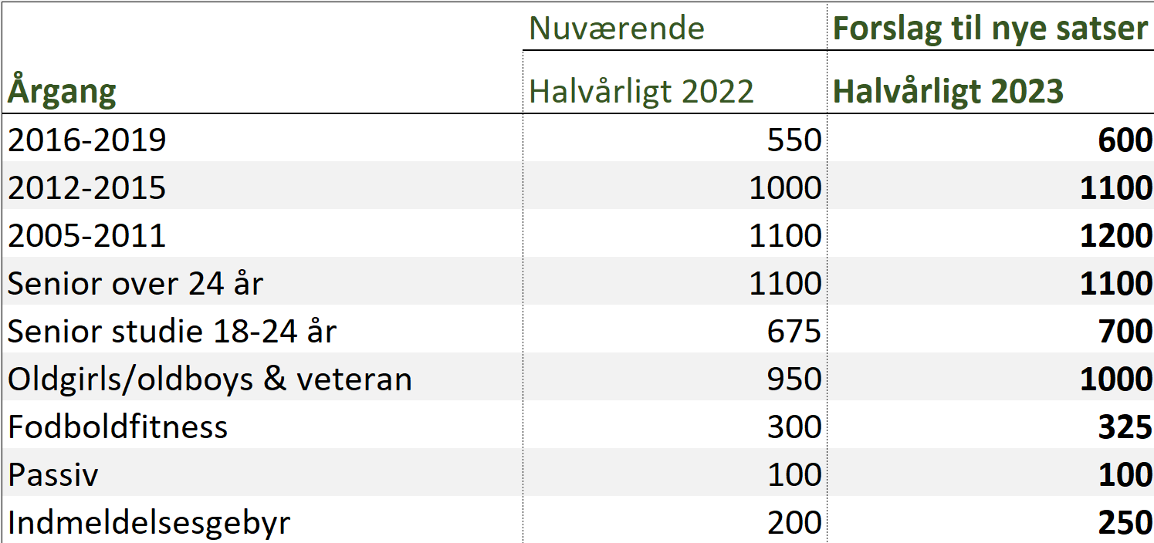
VSB Generalforsamling 27. februar 2023
5. Fastsættelse af kontingent
Bestyrelsen foreslår ændring i kontingentsatserne

Slide 30
VSB Generalforsamling 27. februar 2023
6. Valg af formand respektiv kasserer
På valg:
Formand Casper Simonsen (genopstiller)
Ikke på valg:
Kasserer Anette Enghoff

Slide 31
VSB Generalforsamling 27. februar 2023
7. Valg af øvrige bestyrelsesmedlemmer og suppleanter.
Bestyrelsesmedlemmer:
På valg:
Kenneth Reeh (Næstformand) (genopstiller)
Jens Bertelsen (genopstiller)
Bo Nylandsted Larsen (genopstiller)
Ikke på valg:
Christian Christiansen
Henrik Bramsnæs
Morten Langsted
Lars Hegnet

Slide 32
VSB Generalforsamling 27. februar 2023
7. Valg af øvrige bestyrelsesmedlemmer og suppleanter.
Suppleanter:
På valg:
Camilla Weadon (genopstiller)
Omar Aryobi (genopstiller ikke)
Kandidater:
Anders Øye stiller op som suppleant

Slide 33
VSB Generalforsamling 27. februar 2023
8. Valg af 2 revisorer og 1 revisorsuppleant (eller ekstern revisor)
På valg:
Revisorfællesskabet i Lyngby
MBA Revision Aps
Lyngby Hovedgade 54 A, 1. sal
2800 Kgs. Lyngby

Slide 34
VSB Generalforsamling 27. februar 2023
Evt.

Slide 35
VSB Generalforsamling 27. februar 2023
VSB længe leve
Tak for i aften
Vi ses på banerne

